Slide 1

Елькина Н.И.
Руководитель РМО
учителей истории и обществознания

Slide 2
Программа работы секции учителей истории и обществознания Август 2021 г.
Тема: «Повышение качества образования на уроках истории и обществознания»
Анализ работы РМО учителей истории и обществознания за 2020-2021 уч.г.
Планирование работы РМО на 2021-2022 уч.г. Елькина Н.И., учитель истории МБОУ «Зырянская СОШ», руководитель РМО.
«Аттестация, курсы, конкурсы профессионального мастерства – как показатель совершенствования педагога». Елькина Н.И., учитель истории МБОУ «Зырянская СОШ», руководитель РМО.
«Взаимодействие ступеней образования». Непряхина М.А., учитель истории и обществознания МБОУ «Семёновская ООШ».
Новые педагогические технологии: «Практическая история и практическое обществознание» Худобина Н.В., учитель истории и обществознания МБОУ «Зырянская СОШ»
«Игровые технологии, как способ активизации познавательной деятельности учащихся на уроках истории». Осипова Е.С., учитель истории и обществознания МБОУ «Михайловская СОШ».

Slide 3
Тема: «Повышение качества образования в рамках ФГОС ООО, ФГОС СОО»
Цель: Совершенствование уровня педагогического мастерства учителей, их компетентностей в области учебных предметов и методики преподавания в условиях обновления содержания образования, внедрение современных технологий.
Задачи:
Изучать нормативно-правовую базу по предметам история и обществозание;
Повышать эффективность деятельности членов методического объединения по созданию оптимальных условий для получения школьниками качественного образования при сохранении их здоровья;
Изучать и внедрять в работу системно-деятельностный подход в обучение истории и обществознания в условиях ФГОС;
Изучать и внедрять в работу разнообразные методики и технологии, повышающие результаты обучения, развития и воспитания учащихся;
Выявлять, изучать, обобщать и распространять творческий опыт лучших педагогов района через открытые уроки педагогов, практические занятия, семинары;
Совершенствовать работу по подготовке выпускников к ГИА по истории и обществознанию

Slide 4
Кадровый состав
Молодые и начинающие специалисты | До 30 лет | Свыше 30-до 50 лет | От 50 и выше | Высшее образо- вание | Высшая категория | 1 квал. категория | Нет категории
0 | 4 | 5 | 7 | 15 | 1 | 6 | 9
0 % | 25% | 31,25% | 43,75% | 94% | 6,25% | 37,5% | 56,25%

Slide 5
Повышение квалификации
«Институт дистанционного обучения» курсы «Специфика реализации ФГОС на уроках истории и обществознания» Трафимова О.А. МБОУ Дубровская ООШ;
ТОИПКРО «Способы повышения качества предметных результатов у обучающихся на основе данных диагностических исследований междунородного, всероссийского и регионального уровней (история)» Худобина Н.В. МБОУ «Зырянская СОШ.

Slide 6
Участие педагогов в конкурсах
Ф,И.О. педагога | Наименование конкурса (очно/заочно) | уровень | результат
Худобина Надежда Викторовна | 1.Всероссийский педагогический конкурс «Исследовательские компетенции современного педагога в условиях ФГОС», номинация внеурочная деятельность. 2.Всероссийская научно — практическая конференция «Новые образовательные технологии: наставничество, мастерство, карьера» 3. Конкурс «Лучшая презентация к уроку» (ТОИПКРО, 2021 г) 4. Конкурс «Мой лучший урок» (Просвещение, май 2021 г) 5. Конференция «Современные образовательные технологии» (29.04.2021г, Просвещение) 6. Конференция «Актуальные вопросы преподавания истории» 6 ноября 2020 г, ТОИПКРО | Всероссийский Региональный | 1 место Участие 3 место 1 место Участие Участие
Трафимова Ольга Анатольевна | «ФГОС образование» (профессиональное тестирование в номинации «Соответствие компетенции учителя обществознания требованиям ФГОС» заочно | Всероссийский | Диплом 2 степени

Slide 7
Открытые уроки. Выступления. Семинары
Кол-во, тема | Проведено открытых уроков (указать уровень) | Дано мастер — классов (указать уровень) | Проведено семинаров или приняли участие (уровень)
4 | 1.«Древняя Русь. Первые русские князья». Осипова Е.С., МБОУ «Михайловская СОШ», муниципальный | 1Мастер – класс: «Использование современных образовательных платформ при обучении истории и обществознанию», Моисеев А.В., МБОУ Берлинская ООШ., муниципальный 2Круглый стол с элементами мастер-класса: «Формирование читательской грамотности на уроках истории и обществознания» Худобина Н.В. МБОУ «Зырянская СОШ», муниципальный | Семинар - практикум: «Формирующее оценивание – оценивание для обучения», Елькина Н.И., МБОУ «Зырянская СОШ», муниципальный

Slide 8
Работа с одаренными детьми
Победители и призеры муниципального этапа Всероссийской олимпиады школьников.
Обществознание:
1 | Головина Полина | МБОУ «ЗСОШ», 10 класс | Призер Муниципального и регионального этапа | Худобина Н.В.
История:
1 | Дементьянова Даша | МБОУ «ЗСОШ», 8 класс | Призер Муниципального этапа | Елькина Н.И.
Всероссийская онлайн-олимпиада школьников по истории
Важова Софья МБОУ «Зырянская СОШ» 1 место (декабрь 2020 г)

Slide 9
Участие обучающихся в конкурсах
Международный игровой конкурс «Золотое руно»/заочно
Всероссийский фестиваль проектов
Всероссийский конкурс «1418»
Всероссийский конкурс рисунков «Открытка Победы»
Научно – практическая конференция «Юный исследователь»
Муниципальный предметный конкурс «Лучший предметный кроссворд - 2020»
Муниципальный конкурс «Место службы – горячие точки»
Муниципальный краеведческий конкурс «История Зырянского района в лицах, событиях, фактах»
Муниципальный конкурс «Героические страницы моего села»
Квест – игра «Дружина», посвященная 800-летнему юбилею А. Невского
Муниципальный интеллектуальном конкурсе «Дорога знаний», который проходил в декабре 2020г в заочном режиме.

Slide 10

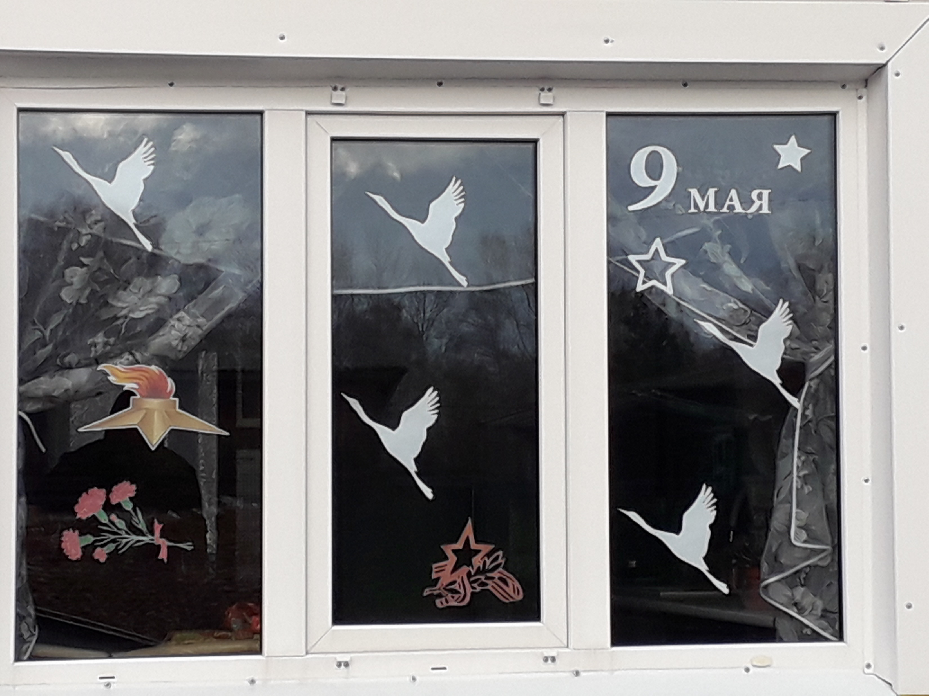
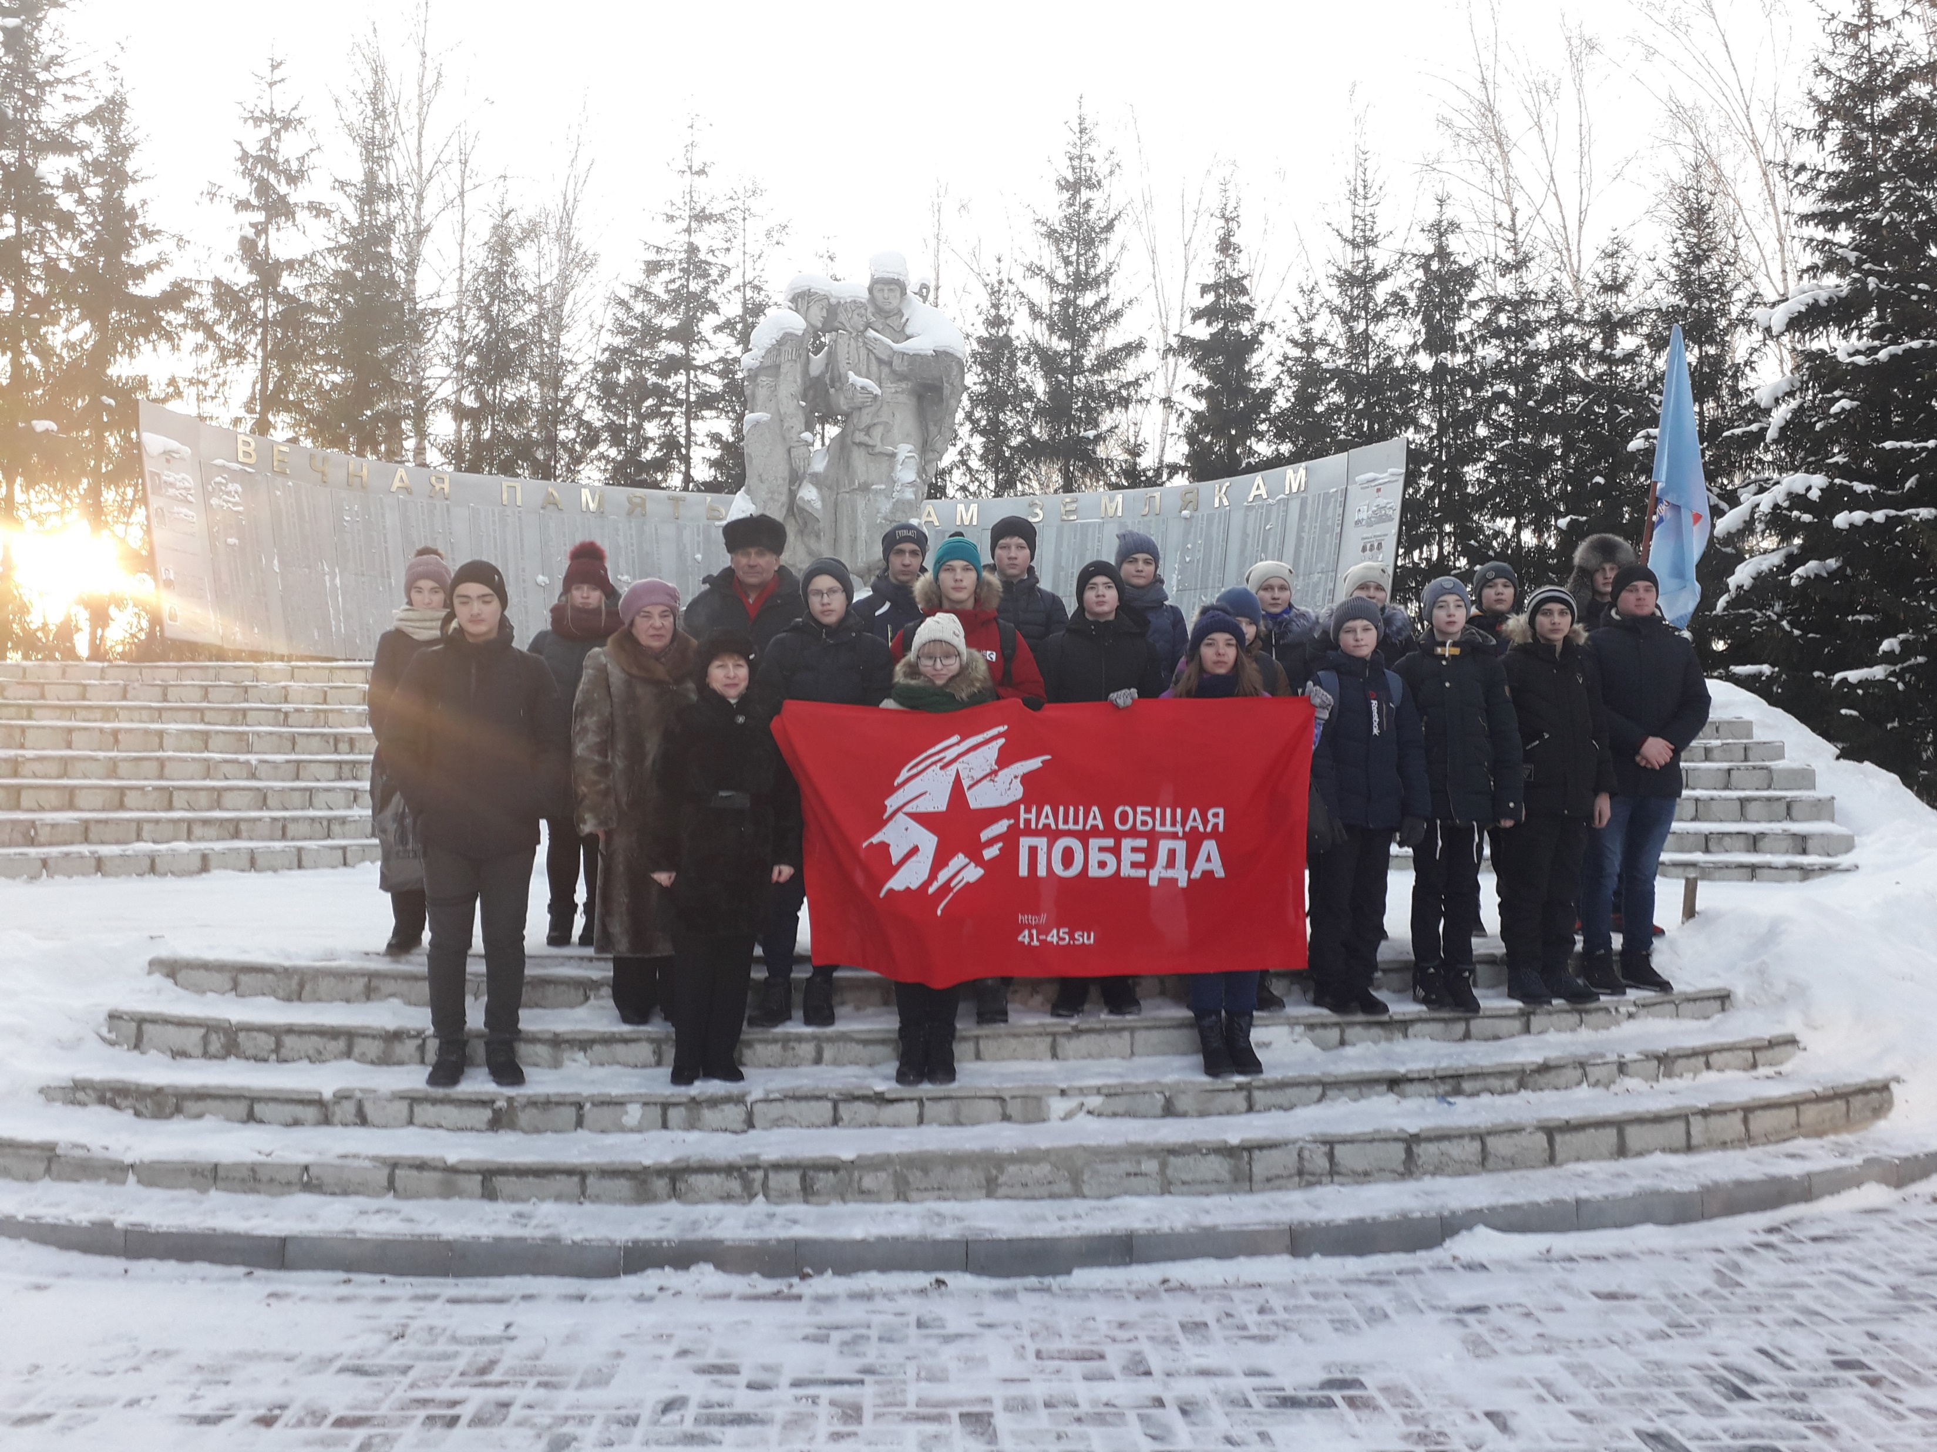
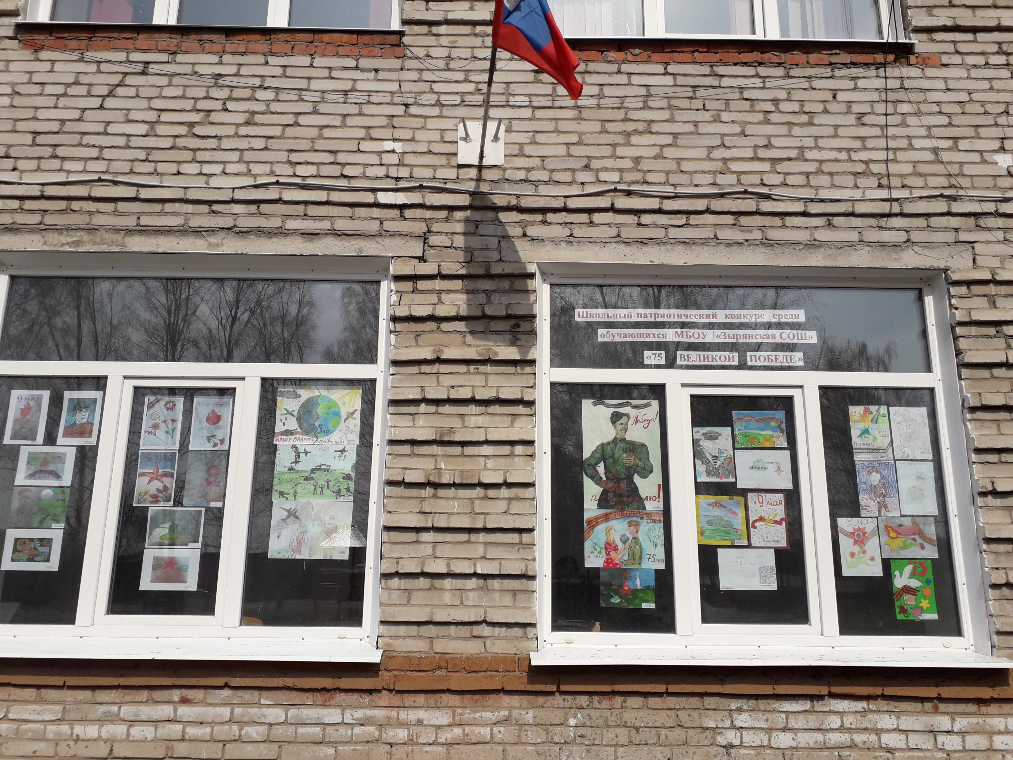
Конкурсы посвященные Дню Победы

Slide 11
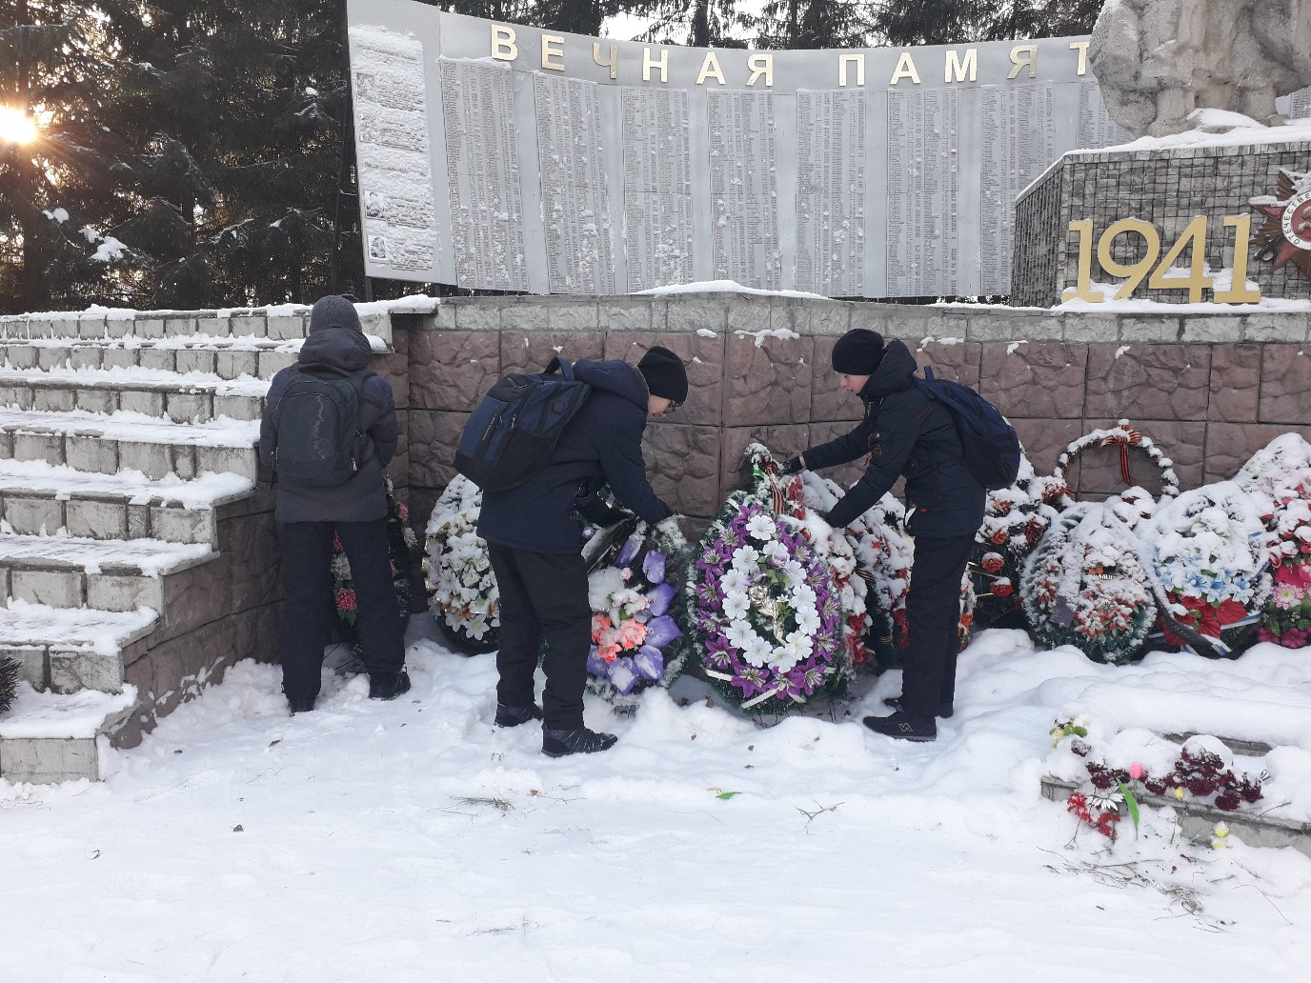
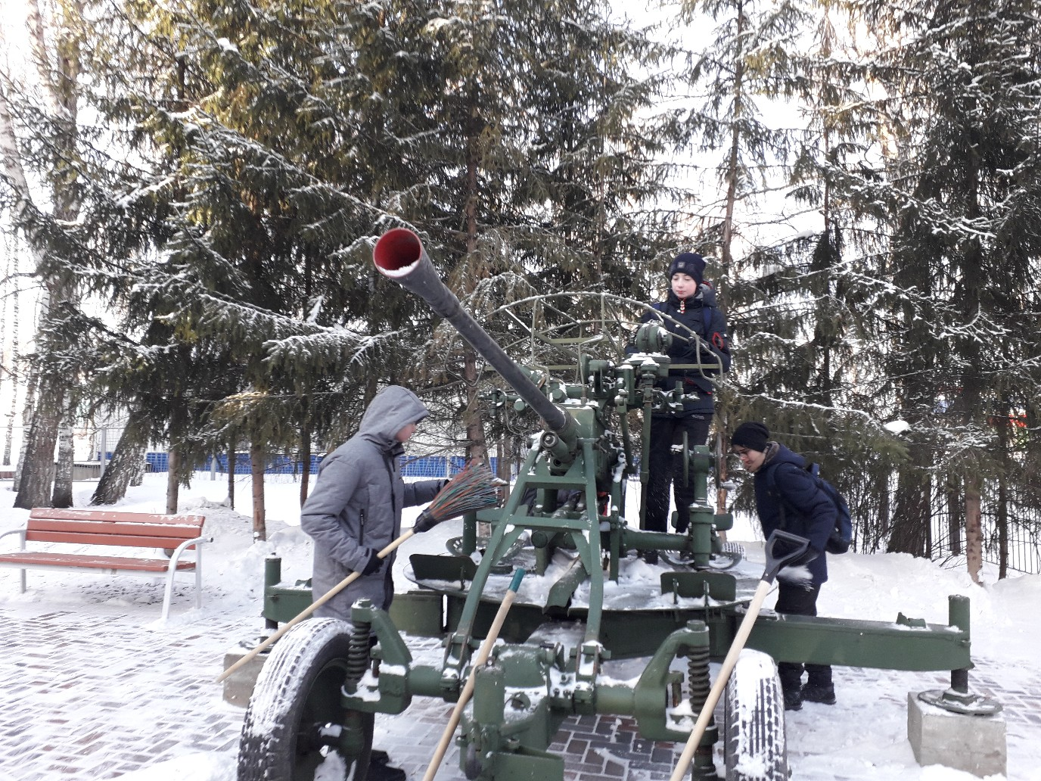
Волонтерское движение

Slide 12
Внеурочная деятельность
Является продолжением урочной деятельности по предметам, носит познавательный и развивающий характер. Внеурочные занятия учащиеся посещают по желанию. Это те школьники, которым нравится история и обществознание.
«Познаем историю родного края» 5-9 классы, МБОУ «Зырянская СОШ»;
«Углубленное изучение истории» 10-11 классы, МБОУ «Зырянская СОШ»;
«Углубленное изучение обществознания» 10-11 классы, МБОУ «Зырянская СОШ»;
«Историческое краеведение» 5-9 классы, Цыгановский филиал МБОУ «Зырянкая СОШ»;
«Проблемы современного общества» 9 класс, МБОУ «Чердатская СОШ».

Slide 13
Результаты ГИА-2021
Предмет | Кол-во сдававших | Средний балл по школе | Средний балл по району
История | 1 | 83 | 83
Обществознание | 10 | 63,2 | 63,2

Slide 14
Выводы
Общий анализ методической работы РМО показал, что методическая тема РМО учителей истории и обществознания соответствует основным задачам РМО.
Работу РМО учителей истории и обществознания считать удовлетворительной;
На высоком уровне участие школьников в различных конкурсах;
Есть положительные результаты по краеведению;
Все педагоги занимаются самообразованием;

Slide 15
Проблемы
снижение количества учителей, принимающих участие в аттестации;
недостаточная подготовка учащихся к муниципальному и региональному этапам Всероссийской олимпиады;
многие учителя не обобщают свой опыт через систему открытых уроков, мастер – классов, публикаций в печатных и электронных изданиях;
сокращается количество педагогов принимающих участие в профессиональных конкурсах и конференциях.

Slide 16
Пути решения выявленных проблем
Активизировать работу учителей МО в направлении участия в различных конкурсах и конференциях. Желательно организовывать и проводить конкурсы для учителей на муниципальном уровне.
Продолжить работу по привлечению учителей к прохождению аттестации.
В целях эффективности подготовки учащихся к олимпиадам, конкурсам, желательно организовать и провести муниципальные интеллектуальные игры, конкурсы, в том числе дистанционном формате.
Продолжить повышение квалификации учителей через выездные и дистанционные семинары и курсы направленные на удовлетворение информационных и методических потребностей педработников при переходе на ФГОС.
Продолжить изучение и внедрение инновационных педагогических технологий, обеспечивающих формирование предметных, метапредметных, личностных результатов школьников с разным уровнем подготовки и мотивации.

Slide 17
Аттестация, курсы, конкурсы профессионального мастерства – как показатель совершенствования педагога
Высшая категория | Первая категория | Без категории
2 | 6 | 9

Slide 18
Конкурсы профессионального мастерства
ПНПО (РФ)
«Учитель года» (РФ)
«Сердце отдаю детям» (РФ)
«Рыбаков -фонд» (РФ)
«История в школе: традиции и новации» (РФ)
«Самый классный классный» (Регион)
«Воспитать человека» (Регион)
«Продвижение к вершинам мастерства», для молодых специалистов. (Регион)
На соискание премии Губернатора Томской области и Законодательной Думы Томской области. (Регион).

Slide 19

Спасибо за внимание

